Slide 1
3d en la Web

Slide 2
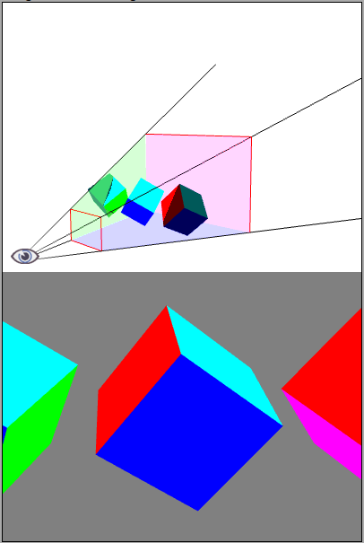
Escena 3d: puntos de vista
Cuando observamos una escena tridimensional de un videojuego en la computadora, por ejemplo, vemos una versión bidimensional de la misma.
Nosotros vemos lo que ve una cámara situada en un punto determinado del espacio R3 que posee cierta rotación en sus ejes de tal forma que enfoque a alguna parte de la escena.

Slide 3

Escena 3d: puntos de vista
Las librerías que dan soporte a este tipo de escenas en los navegadores, como por ejemplo WebGL, realizan este proceso de transformación de la información contenida en el entorno tridimensional mediante proyecciones y el resultado es llevado a un ambiente bidimensional, que es el que luego el usuario verá en la pantalla.

Slide 4
Proyecciones
Tipos de proyecciones posibles:
  Proyección Ortográfica
    Misma escala, intercambia y por z.
  Proyección Perspectiva Débil
    Escala según distancia (y).
  Proyección Perspectiva
    Escala según distancia y posición de la cámara que enfoca al/los punto/s.

Slide 5
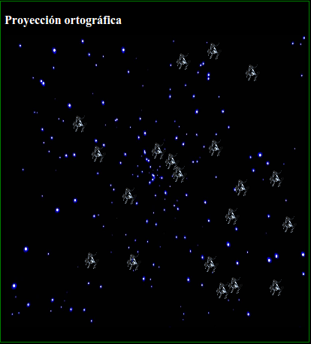
Proyeccion ortografica
Para proyectar:
a = <x,y,z>
Con x,y,z en R3
en
b = <x,y>
Con x,y en R2
Entonces:
bx=ax
by=bz

Slide 6
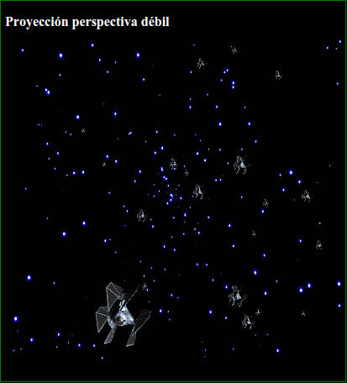
Proyeccion perspectiva debil
Para proyectar:
Se hace lo mismo que en la anterior.
Escala:
Aumentamos la escala cuanto más cerca de y=0 está el punto.

Slide 7
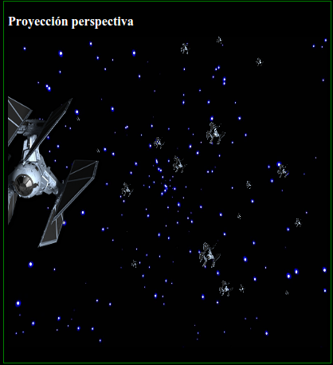
Proyeccion perspectiva
Para proyectar:
Se tiene en cuenta el angulo y la posición de la cámara, la posición del objeto y la distancia entre la pantalla y el espectador.

Slide 8


Proyeccion perspectiva
Resta de matrices C y A. O:
Cy,x,z coseno de camara.posicion.y, x, z
Sy,x,z seno de camara.posicion.y,x,z
X, Y, Z objeto.x, y, z
b: nuevo punto en entorno 2d
s: tamaño de la pantalla
rx,y: tamaño de la superficie que se mostrará.
rz: distancia de la superficie de que se mostrará hacia el centro de la camara
dz: distancia entre el punto y el centro de la camara.

Slide 9

Puntos en un espacio R3
Tal como sucede en las matemáticas, en la programación web podemos representar la posición de ciertos puntos en un espacio tridimensional mediante una estructura llamada vector. En javascript, por conveniencia para la posterior programación de los algoritmos de proyección, usamos objetos.
Como vector:
Var punto = [3,2,1]
Como objeto:
Var punto = {
X: 3,
Y: 2,
Z: 1
}

Slide 10
Proyeccion ortografica
function proyeccionOrtografica(){
//los muestro
puntos.forEach(function(object){
var bx = object.x;
var by = object.z;
dibujarPunto(bx,by,1,"canvasOrtografica");
});
}

Slide 11
Proyeccion perspectiva debil
function proyeccionPerspectivaDebil(){
//los muestro
puntos.forEach(function(object){
var coeficiente = 0.0001;
var escala = object.y*coeficiente;
var bx = object.x;
var by = object.z;
dibujarPunto(bx,by,escala,"canvasPerspectivaDebil");
});
}

Slide 12
Proyeccion perspectiva
function proyeccionPerspectiva(){
//los muestro
puntos.forEach(function(object){
var coeficienteEscala = 0.0001;
var escala = (object.y-camara.posicion.y)*coeficienteEscala;
//veamos si no lo pasamos con la cámara..
escala = (escala<0)? 0 : escala;
var bx, by;
var coeficiente = 100;
bx = object.x - (camara.posicion.x/(camara.posicion.y-object.y)*coeficiente);
by = object.z + (camara.posicion.z/(object.y-camara.posicion.y)*coeficiente);
dibujarPunto(bx,by,escala,"canvasPerspectiva");
});
}

Slide 13
Ejemplo en navegador

Slide 14
bibliografia
3D Projection, wikipedia.org
WebGL, wikipedia.org
WebGL 3d Ortographic, webglfundamentals.org
WebGL 3d Perspective, webglfundamentals.org
Perspective Projection, ogldev.org

